Slide 1
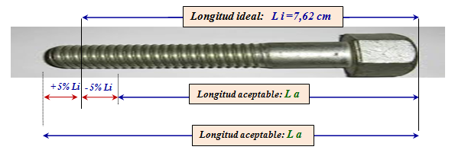

Slide 2
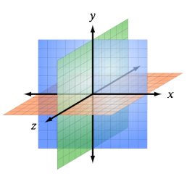
MATEMÁTICA BÁSICA I
INECUACIONES CON VALOR ABSOLUTO
Semana 04 - Sesión 1

Slide 3
LOGRO DE LA SESIÓN
Al finalizar la sesión de aprendizaje, el estudiante resuelve problemas aplicados a la ingeniería donde utiliza conceptos de inecuaciones con valor absoluto, además identifica y aplica propiedades y criterios lógicos de solución.

Slide 4
ESQUEMA DE LA UNIDAD
NÚMEROS REALES, ECUACIONES E INECUACIONES LINEALES Y CUADRÁTICAS
Conjuntos Numéricos. La Recta numérica Números reales. Representación geométrica de los reales.
INECUACIONES CON VALOR ABSOLUTO
INTERVALOS. OPERACIONES CON INTERVALOS
INECUACIONES POLINÓMICAS RACIONALES
ECUACIONES LINEALES, ECUACIONES CUADRÁTICAS. EJERCICIOS DE APLICACIÓN
INECUACIONES LINEALES. INECUACIONES CUADRÁTICAS
VALOR ABSOLIUTO. PROPIEDADES. ECUACIONES LINEALES CON VALOR ABSOLUTO

Slide 5
PROPIEDADES DE LAS INECUACIONES CON VALOR ABSOLUTO
Sean “x” y “a”$∈$ R:
$\left|x\right|<a⟺[a>0∩−a<x<a]$
$\left|x\right|>a⟺x>a∪x<−a$
$\left|x\right|≤a⟺[a≥0∩−a≤x≤a]$
$\left|x\right|≥a⟺x≥a∪x≤−a$

Slide 6
PROPIEDADES DE LAS INECUACIONES CON VALOR ABSOLUTO
Sean “x” y “a”$∈$ R:
$\left|x\right|<\left|a\right|⟺x^{2}<a^{2}$
$\left|x\right|≤\left|a\right|⟺x^{2}≤a^{2}$
$\left|x\right|>\left|a\right|⟺x^{2}>a^{2}$
$\left|x\right|≥\left|a\right|⟺x^{2}≥a^{2}$

Slide 7
Método para resolver inecuaciones con Valor Absoluto
Para resolver una inecuación que contiene valor absoluto, se siguen los siguientes pasos:
Aislar la expresión con valor absoluto a un lado de la inecuación.
Hallar los intervalos de prueba. Esto se logra resolviendo la ecuación que resulta de cambiar el signo de desigualdad por el signo de igualdad. La solución de dicha ecuación determina los límites de los intervalos en la recta numérica.

Slide 8
Método para resolver inecuaciones con Valor Absoluto
Seleccionar un punto de prueba en cada intervalo para determinar el signo en cada intervalo.
La solución la conforman todos los intervalos que hacen que la desigualdad sea cierta. La solución se puede expresar de distintas formas:
Como intervalo
Como conjunto
Gráficamente

Slide 9
EJERCICIOS EXPLICATIVOS
Resolver:
1) | 3x - 1| ≥ 2x + 2
2)
3) | 3x - 1| ≤ | 4x - 3|

Slide 10
EJERCICIOS EXPLICATIVOS
Resolver:
4) $\left|x−5\right|+2\left|x\right|<8$

Slide 11
¡Ahora todos a practicar!

Slide 12
EJERCICIO RETO
Un fabricante de tornillos atiende un pedido cuya condición es que su longitud ideal deberá ser de 7,62cm. y se podrán aceptar hasta aquellos cuyo error no exceda el 5%. Encontrar la longitud máxima y mínima aceptable que podrán tener los tornillos

Slide 13
¡Muchas gracias!
“La matemática es la ciencia del orden y la medida, de bellas cadenas de razonamientos, todos sencillos y fáciles”
René Descartes
Plataforma Educativa
https://campusvirtualutp.edu.pe/
Portal de Alumnos
http://webprojects.utp.edu.pe/VirtualClass/

